Slide 1
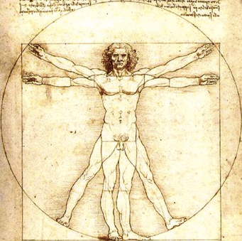
Gestão da Informação e do Conhecimento
Aula 08
A administração da incerteza: as organizações como sistemas de tomadas de decisão
Prof. Dalton Martins
dmartins@gmail.com
Gestão da Informação
Universidade Federal de Goiás

Slide 2
O que veremos nessa aula
Racionalidade limitada
Modelos de tomada de decisões
Modelo racional
Modelo processual
Modelo político
Modelo anárquico
Busca e uso da informação na tomada de decisões

Slide 3
Racionalidade limitada
Herbert Simon afirma que os homens são racionalmente limitados: quando tentam ser racionais, seu comportamento racional é limitado por suas capacidades cognitivas, emocionais e por restrições da organização. Além disso, temos a questão do inconsciente!!!
A racionalidade daquele que toma decisões dentro da organização é limitada, no mínimo, de três maneiras:
A racionalidade requer um conhecimento total e previsão das conseqüências de cada escolha. Na verdade, o conhecimento das conseqüências é sempre fragmentário.
Como as conseqüências pertencem ao futuro, a imaginação deve suprir a falta de experiência para avaliá-Ias. Mas a previsão de valores é sempre imperfeita.
A racionalidade requer escolher entre todos os comportamentos alternativos possíveis. No comportamento real, apenas algumas dessas possíveis alternativas vêm à mente.

Slide 4
Racionalidade limitada
Organizações também seguem programas ou rotinas que simplificam o processo de tomada de decisões, reduzindo a necessidade de busca, de escolha ou de solução dos problemas:
A solução ótima é substituída pela solução satisfatória.
As alternativas para a ação e as conseqüências da ação são descobertas gradualmente, por meio de processos de busca.
Programas de ação são desenvolvidos pelas organizações e pelos indivíduos, e servem de opções alternativas em situações recorrentes.
Cada programa específico de ação lida com um número restrito de situações e de conseqüências.
Cada programa de ação pode ser executado com uma relativa independência dos outros – não há uma ligação rígida entre ele

Slide 5
Racionalidade limitada
A racionalidade exige um olhar para o futuro, já que as conseqüências das ações estão todas necessariamente no futuro. Nesse sentido, toda racionalidade baseia-se em previsões de um tipo ou de outro. As decisões racionais, portanto, baseiam-se em crenças e expectativas sobre a probabilidade de fatos incertos ou conseqüências que ainda não aconteceram. Quando lidam com a incerteza, as pessoas se apóiam num número imitado de princípios heurísticos para transformar a tarefa complexa em simples operações de julgamento

Slide 6
Racionalidade limitada
Hogarth resume as principais conseqüências da limitada capacidade humana de processar a informação da seguinte maneira:
A percepção da informação não é inclusiva, mas seletiva.
Como não podem integrar uma grande quantidade de informações ao mesmo tempo, as pessoas processam a informação de uma maneira predominantemente seqüencial.
O processamento da informação depende necessariamente de operações que simplifiquem a tarefa de julgamento e reduzam o esforço mental.
As pessoas têm uma capacidade de memória limitada

Slide 7
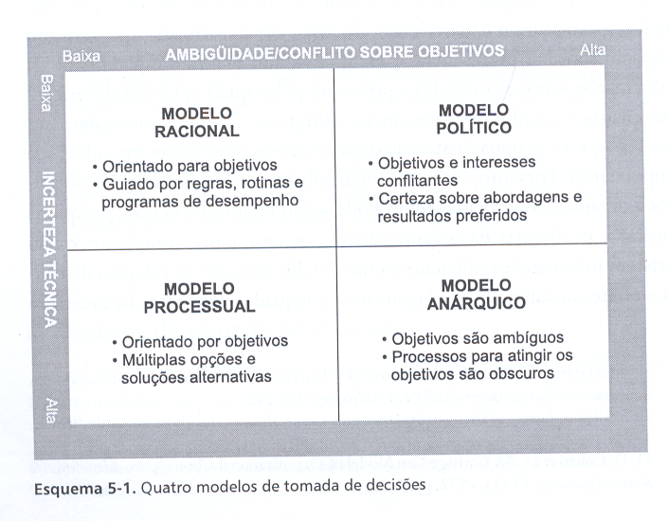
Modelos de tomada de decisões

Slide 8
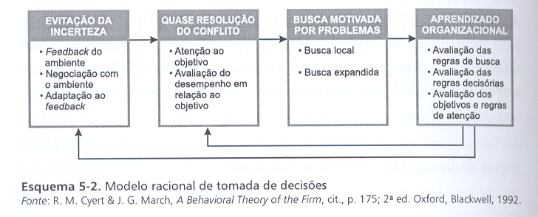
Modelo racional

Slide 9
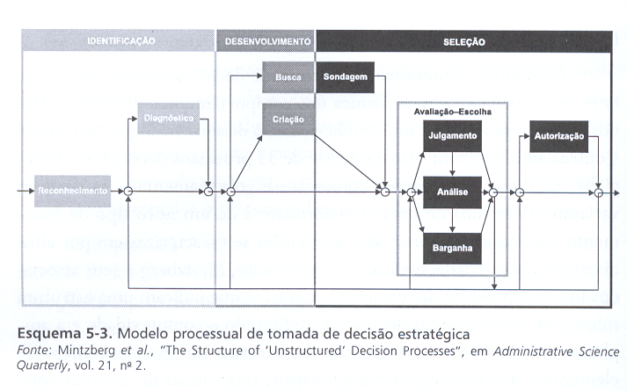
Modelo processual

Slide 10
Modelo político
Modelo Político – deixa “claro que as ações e decisões são também resultado da barganha entre jogadores que perseguem seus interesses e exercem a influência de que dispõem

Slide 11
Modelo anárquico
Modelo Anárquico – Partindo de modelos ordenados de organizações, Cohen, March e Olsen sugerem uma outra visão das organizações como anarquias organizadas, nas quais as situações de decisão são caracterizadas por preferências, problemáticas, tecnologia obscura e participação fluida.
Primeiro, preferências usadas na tomada de decisão são mal definidas e incoerentes. São mais uma coleção de idéias esparsas do que um conjunto estruturado, e as preferências precisam ser descobertas, em vez de serem conhecidas de antemão.
Em segundo lugar, a tecnologia da organização é obscura, no sentido de que seus processos e procedimentos não são bem entendidos por seus membros, e os meios de atingir os objetivos desejados não são prontamente identificáveis.
Em terceiro, a participação é fluida, na medida em que as pessoas dedicam às diversas atividades uma quantidade de tempo e de esforço variável.
Esses aspectos estão presentes em qualquer organização no mínimo parte do tempo, mas Cohen e associados sugerem que eles são mais evidentes em organizações públicas, educativas e ilegítimas.

Slide 12
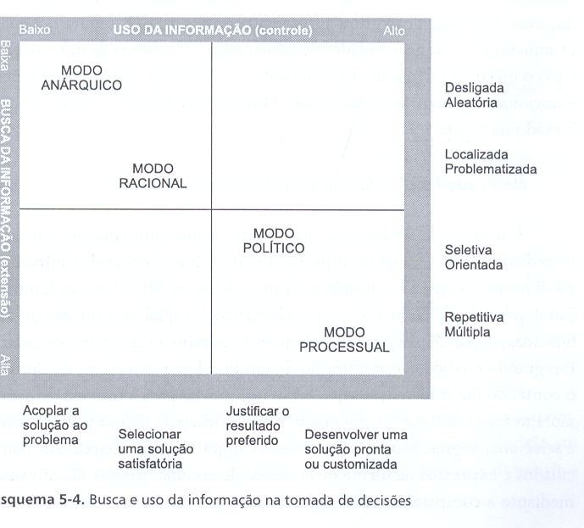
Busca e uso da informação na tomada de decisões

Slide 13
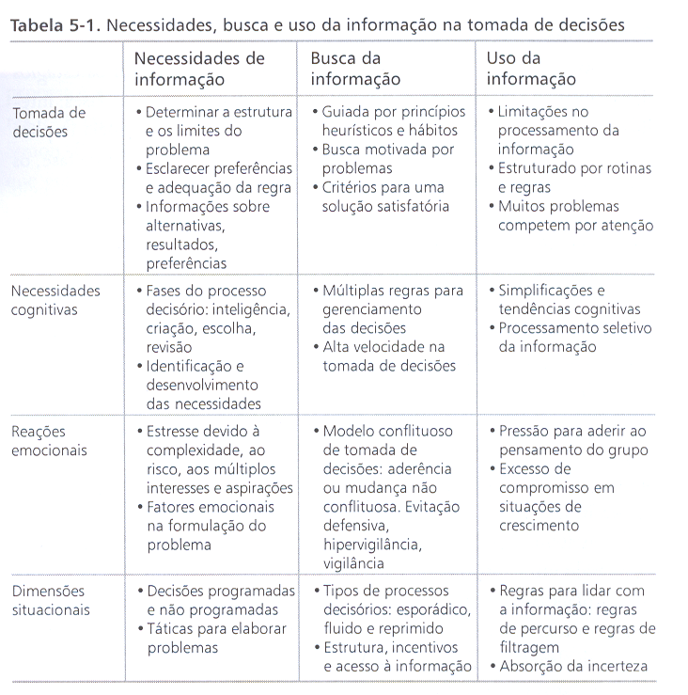
Busca e uso da informação na tomada de decisões

